Slide 1
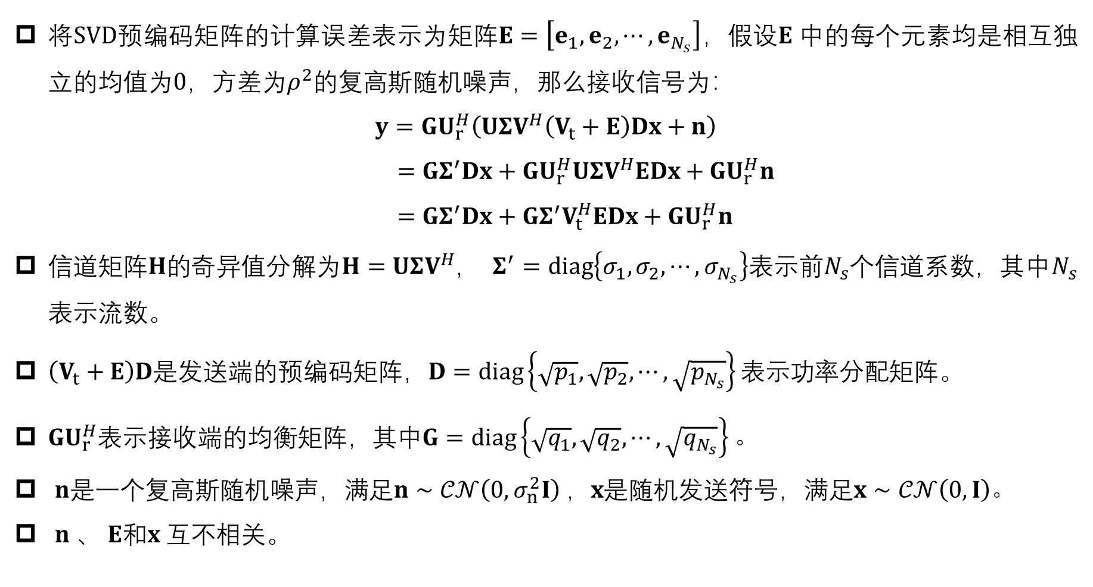
计算误差建模
将SVD预编码矩阵的计算误差表示为矩阵$E=\left[e_{1},e_{2},⋯,e_{N_{s}}\right]$，假设$E$中的每个元素均是相互独立的均值为0，方差为$ρ^{2}$的复高斯随机噪声，那么接收信号为：
$$y=GU_{r}^{H}\left(UΣV^{H}\left(V_{t}+E\right)Dx+n\right)$$
$=GΣ^{′}Dx+GU_{r}^{H}UΣV^{H}EDx+GU_{r}^{H}n$
$=GΣ^{′}Dx+GΣ^{′}V_{t}^{H}EDx+GU_{r}^{H}n$
信道矩阵$H的$奇异值分解为$H=UΣV^{H}$， $Σ^{′}=diag\left\{σ_{1},σ_{2},⋯,σ_{N_{s}}\right\}表示前N_{s}$个信道系数，其中$N_{s}$表示流数。
$\left(V_{t}+E\right)D$是发送端的预编码矩阵$，D=diag\left\{\sqrt{p_{1}},\sqrt{p_{2}},⋯,\sqrt{p_{N_{s}}}\right\}表示$功率分配矩阵。
$GU_{r}^{H}$表示接收端的均衡矩阵，其中$G=diag\left\{\sqrt{q_{1}},\sqrt{q_{2}},⋯,\sqrt{q_{N_{s}}}\right\}$。
$n$是$一个复\text{高斯随机噪声}，满足n∼𝒞𝒩\left(0, σ_{n}^{2}I\right) ，x$是随机发送符号，满足$x∼𝒞𝒩\left(0, I\right)。$
$n$、 $E$和$x$互不相关。

Slide 2
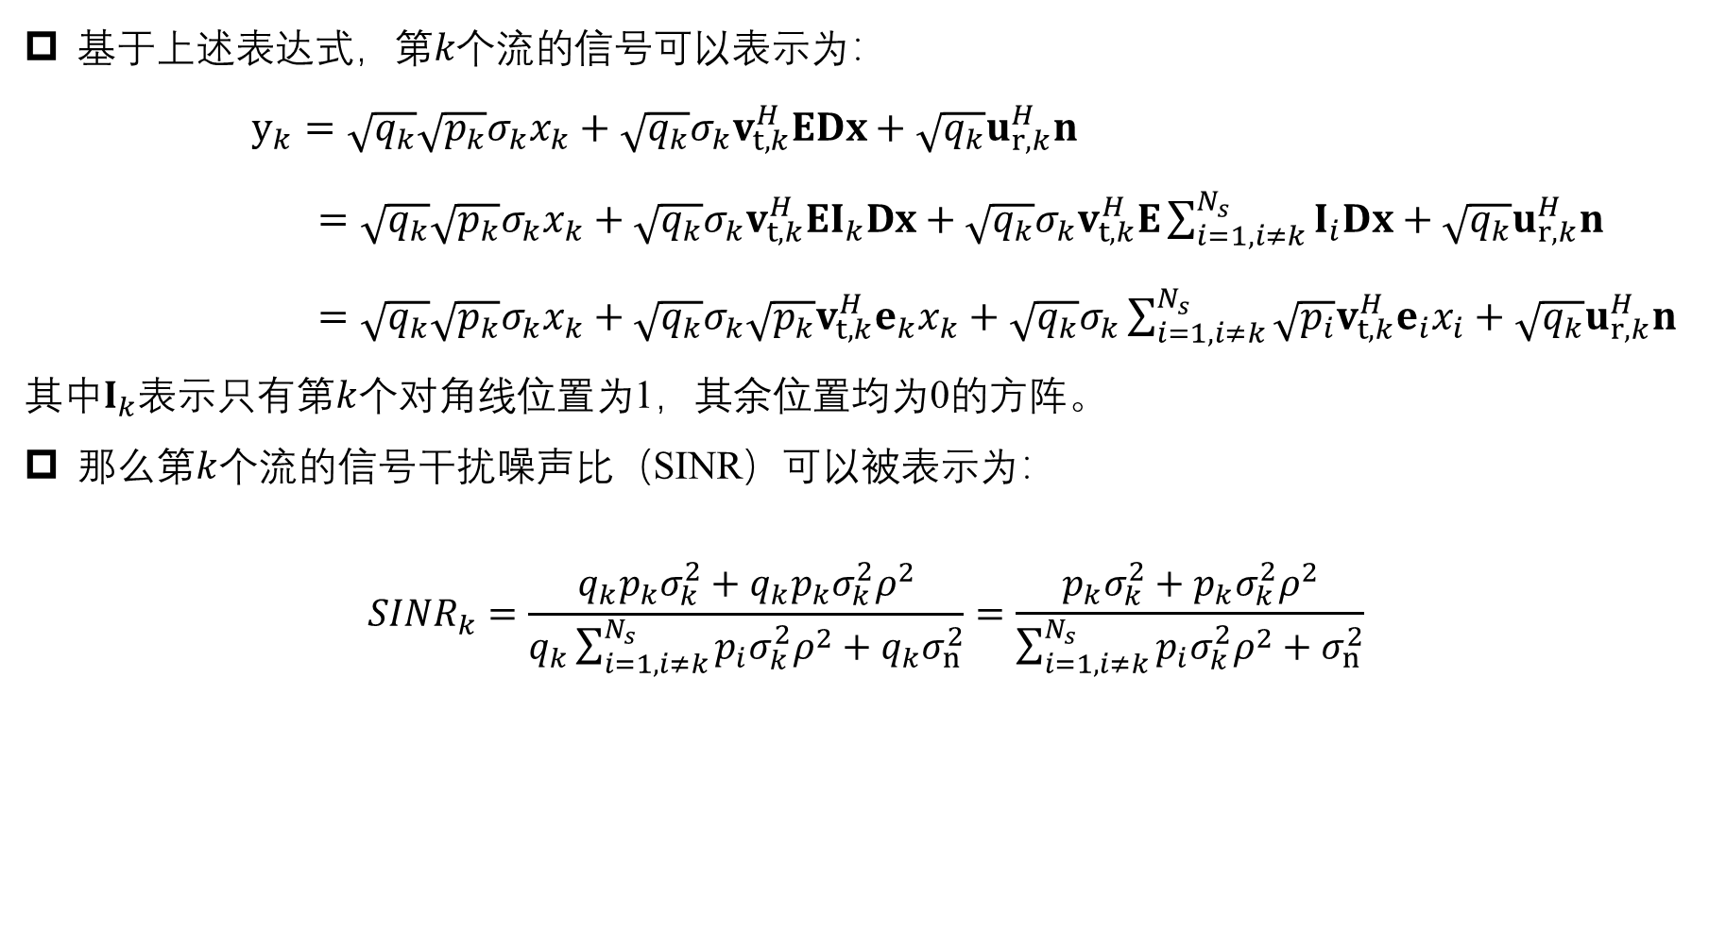
计算误差对SINR的影响
基于上述表达式，第$k个$流的信号可以表示为：
$y_{k}=\sqrt{q_{k}}\sqrt{p_{k}}σ_{k}x_{k}+\sqrt{q_{k}}σ_{k}v_{t,k}^{H}EDx+\sqrt{q_{k}}u_{r,k}^{H}n$
$=\sqrt{q_{k}}\sqrt{p_{k}}σ_{k}x_{k}+\sqrt{q_{k}}σ_{k}v_{t,k}^{H}EI_{k}Dx+\sqrt{q_{k}}σ_{k}v_{t,k}^{H}E\sum_{i=1,i≠k}^{N_{s}}{I_{i}Dx}+\sqrt{q_{k}}u_{r,k}^{H}n$
$=\sqrt{q_{k}}\sqrt{p_{k}}σ_{k}x_{k}+\sqrt{q_{k}}{σ_{k}\sqrt{p_{k}}v}_{t,k}^{H}e_{k}x_{k}+\sqrt{q_{k}}σ_{k}\sum_{i=1,i≠k}^{N_{s}}{\sqrt{p_{i}}{v_{t,k}^{H}e}_{i}x_{i}}+\sqrt{q_{k}}u_{r,k}^{H}n$
其中$I_{k}$表示只有第$k$个对角线位置为1，其余位置均为0的方阵。
那么第$k$个流的信号干扰噪声比（SINR）可以被表示为：
$${SINR}_{k}=\frac{q_{k}p_{k}σ_{k}^{2}+q_{k}p_{k}σ_{k}^{2}ρ^{2}}{q_{k}\sum_{i=1,i≠k}^{N_{s}}{p_{i}σ_{k}^{2}ρ^{2}}+q_{k}σ_{n}^{2}}=\frac{p_{k}σ_{k}^{2}+p_{k}σ_{k}^{2}ρ^{2}}{\sum_{i=1,i≠k}^{N_{s}}{p_{i}σ_{k}^{2}ρ^{2}}+σ_{n}^{2}}$$

Slide 3
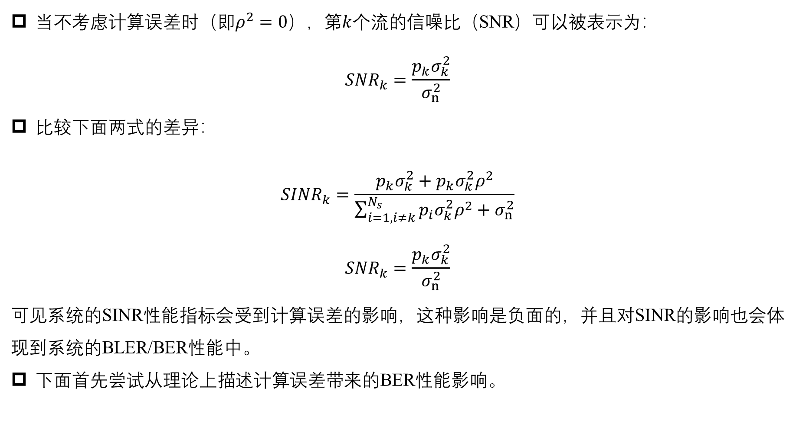
计算误差对SINR的影响
当不考虑计算误差时（即$ρ^{2}=0$），第$k$个流的信噪比（SNR）可以被表示为：
$${SNR}_{k}=\frac{p_{k}σ_{k}^{2}}{σ_{n}^{2}}$$
比较下面两式的差异：
$${SINR}_{k}=\frac{p_{k}σ_{k}^{2}+p_{k}σ_{k}^{2}ρ^{2}}{\sum_{i=1,i≠k}^{N_{s}}{p_{i}σ_{k}^{2}ρ^{2}}+σ_{n}^{2}}$$
$${SNR}_{k}=\frac{p_{k}σ_{k}^{2}}{σ_{n}^{2}}$$
可见系统的SINR性能指标会受到计算误差的影响，这种影响是负面的，并且对SINR的影响也会体现到系统的BLER/BER性能中。
下面首先尝试从理论上描述计算误差带来的BER性能影响。

Slide 4
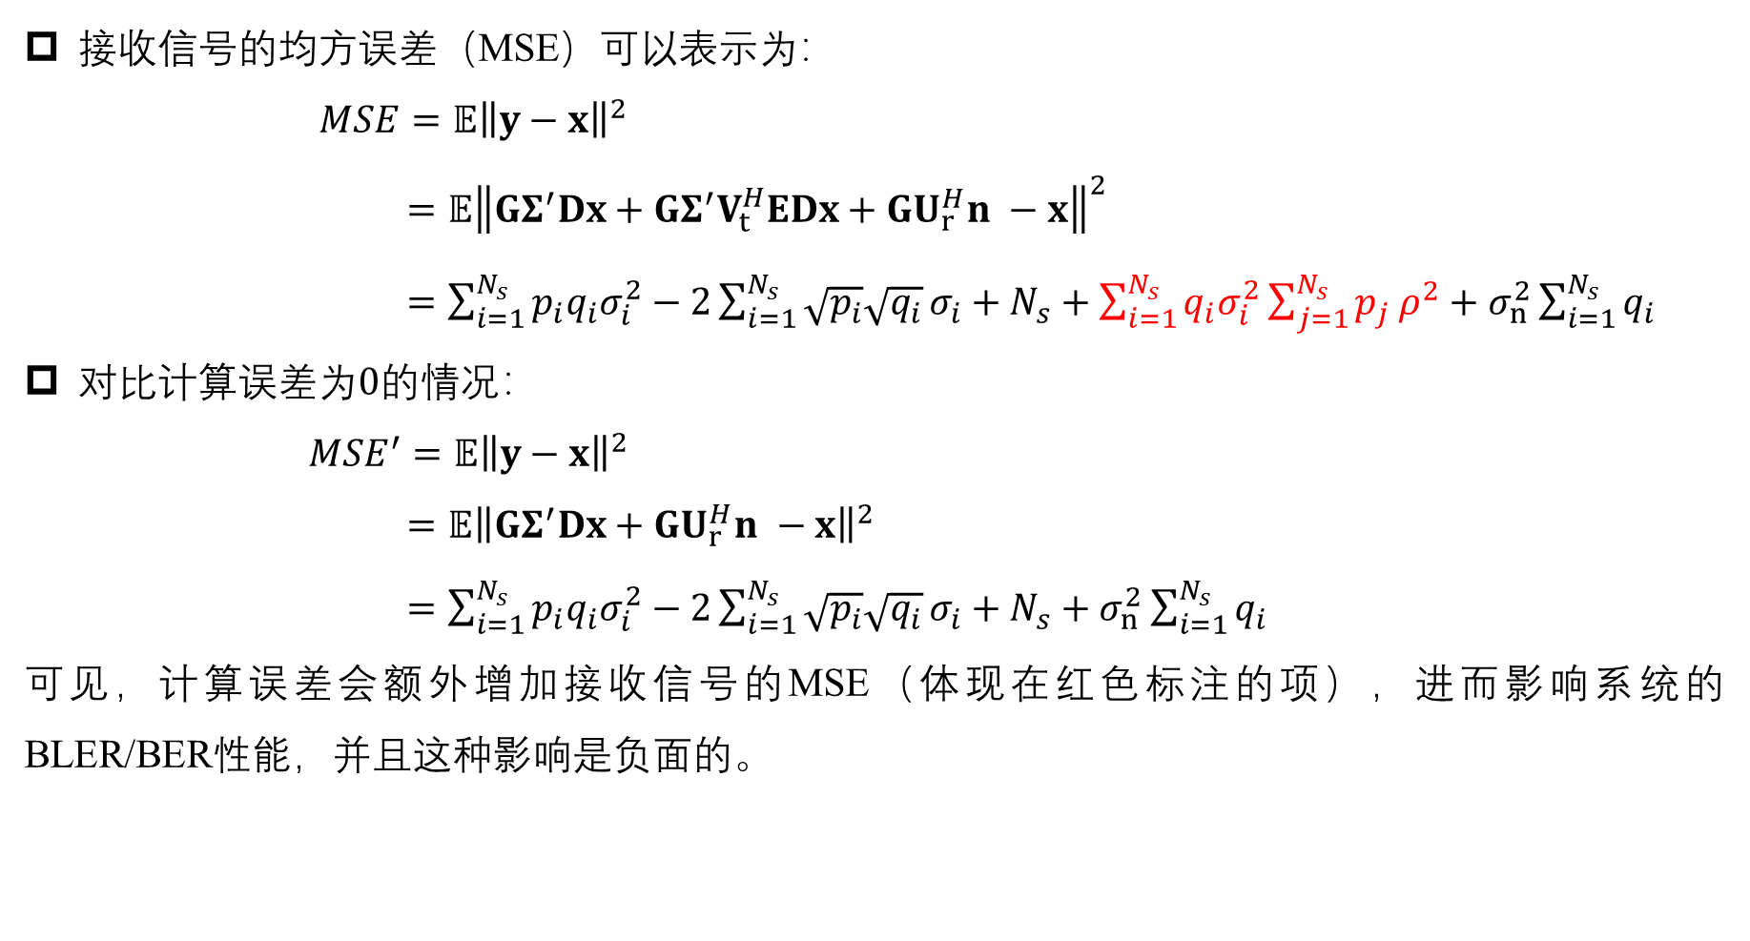
计算误差对MSE的影响
接收信号的均方误差（MSE）可以表示为：
$MSE=𝔼{\left\|y−x\right\|}^{2}$
$=𝔼{\left\|GΣ^{′}Dx+GΣ^{′}V_{t}^{H}EDx+GU_{r}^{H}n −x\right\|}^{2}$
$=\sum_{i=1}^{N_{s}}{p_{i}q_{i}σ_{i}^{2}}−2\sum_{i=1}^{N_{s}}{\sqrt{p_{i}}\sqrt{q_{i}}}σ_{i}+N_{s}+\sum_{i=1}^{N_{s}}{q_{i}σ_{i}^{2}\sum_{j=1}^{N_{s}}{p_{j}}}ρ^{2}+σ_{n}^{2}\sum_{i=1}^{N_{s}}{q_{i}}$
对比计算误差为0的情况：
${MSE}^{′}=𝔼{\left\|y−x\right\|}^{2}$
$=𝔼{\left\|GΣ^{′}Dx+GU_{r}^{H}n −x\right\|}^{2}$
$=\sum_{i=1}^{N_{s}}{p_{i}q_{i}σ_{i}^{2}}−2\sum_{i=1}^{N_{s}}{\sqrt{p_{i}}\sqrt{q_{i}}}σ_{i}+N_{s}+σ_{n}^{2}\sum_{i=1}^{N_{s}}{q_{i}}$
可见，计算误差会额外增加接收信号的MSE（体现在红色标注的项），进而影响系统的BLER/BER性能，并且这种影响是负面的。

Slide 5
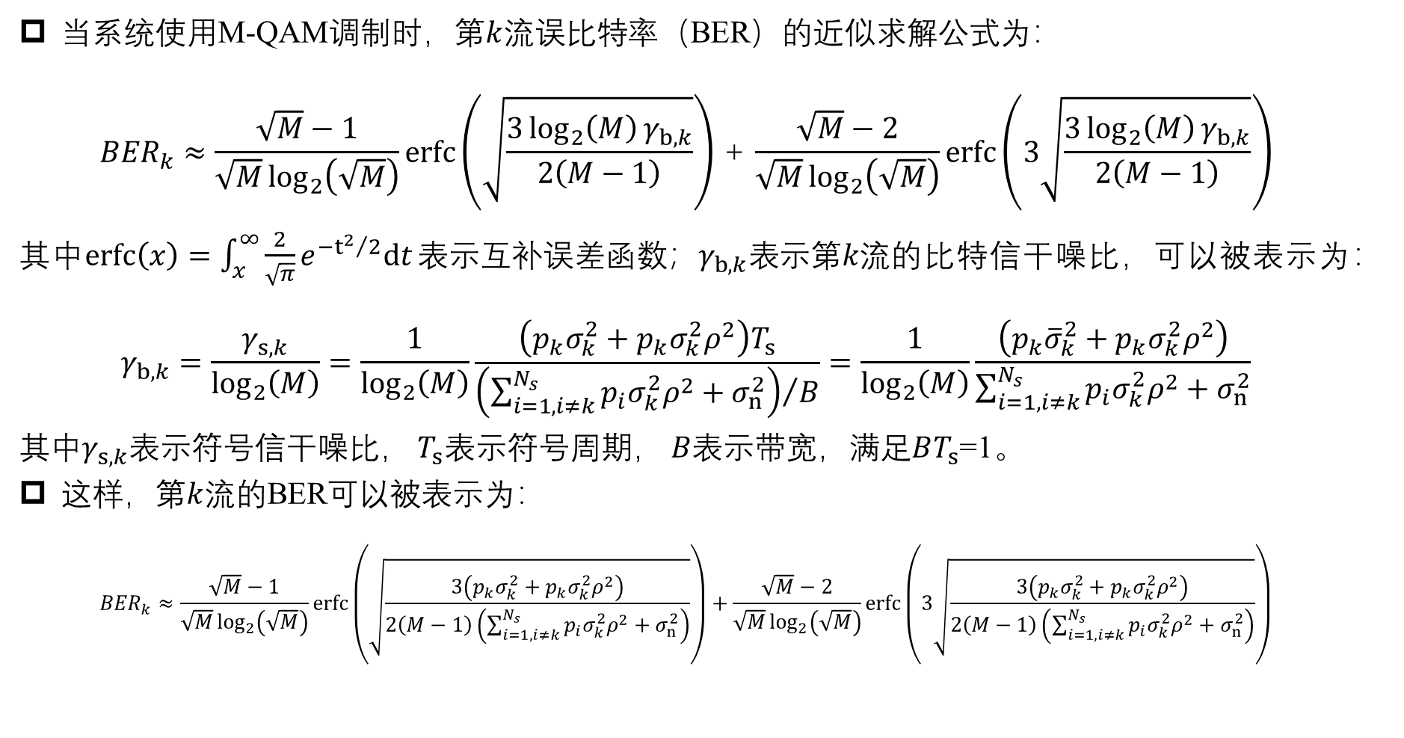
计算误差对BER性能的影响
当系统使用M-QAM调制时，第$k$流误比特率（BER）的近似求解公式为：
$${BER}_{k}≈\frac{\sqrt{M}−1}{\sqrt{M}\log_{2}\left(\sqrt{M}\right)}erfc\left(\sqrt{\frac{3\log_{2}\left(M\right)γ_{b,k}}{2\left(M−1\right)}}\right)＋\frac{\sqrt{M}−2}{\sqrt{M}\log_{2}\left(\sqrt{M}\right)}erfc\left(3\sqrt{\frac{3\log_{2}\left(M\right)γ_{b,k}}{2\left(M−1\right)}}\right)$$
其中$erfc\left(x\right)=\int_{x}^{∞}{\frac{2}{\sqrt{π}}e^{−{t^{2}}/2}dt}表示互补误差函数；γ_{b,k}表示\text{第}k\text{流}$的比特信干噪比，可以被表示为：
$$γ_{b,k}=\frac{γ_{s,k}}{\log_{2}\left(M\right)}=\frac{1}{\log_{2}\left(M\right)}\frac{\left(p_{k}σ_{k}^{2}+p_{k}σ_{k}^{2}ρ^{2}\right)T_{s}}{{\left(\sum_{i=1,i≠k}^{N_{s}}{p_{i}σ_{k}^{2}ρ^{2}}+σ_{n}^{2}\right)}/B}=\frac{1}{\log_{2}\left(M\right)}\frac{\left(p_{k}{\overline{σ}}_{k}^{2}+p_{k}σ_{k}^{2}ρ^{2}\right)}{\sum_{i=1,i≠k}^{N_{s}}{p_{i}σ_{k}^{2}ρ^{2}}+σ_{n}^{2}}$$
其中$γ_{s,k}$表示符号信干噪比， $T_{s}$表示符号周期， $B$表示带宽，满足$BT_{s}$=1。
这样，第$k$流的BER可以被表示为：
$${BER}_{k}≈\frac{\sqrt{M}−1}{\sqrt{M}\log_{2}\left(\sqrt{M}\right)}erfc\left(\sqrt{\frac{3\left(p_{k}σ_{k}^{2}+p_{k}σ_{k}^{2}ρ^{2}\right)}{2\left(M−1\right)\left(\sum_{i=1,i≠k}^{N_{s}}{p_{i}σ_{k}^{2}ρ^{2}}+σ_{n}^{2}\right)}}\right)+\frac{\sqrt{M}−2}{\sqrt{M}\log_{2}\left(\sqrt{M}\right)}erfc\left(3\sqrt{\frac{3\left(p_{k}σ_{k}^{2}+p_{k}σ_{k}^{2}ρ^{2}\right)}{2\left(M−1\right)\left(\sum_{i=1,i≠k}^{N_{s}}{p_{i}σ_{k}^{2}ρ^{2}}+σ_{n}^{2}\right)}}\right)$$

Slide 6
计算误差对BER性能的影响
仿真计算误差对BER性能的影响
仿真参数设置
调制方式 | 64QAM
信道维度 | 8×64
信道类型 | 瑞利信道
流数 | 8/4/2/1
功率分配方式 | 平均功率分配
计算误差方差 | 0~0.1
信道实现数 | 1e5
性能指标 | 平均BER

Slide 7

形成优化问题（BER）
系统设计准则是最小化系统所有流的BER和，即：
$\min_{p}{\sum_{k=1}^{N_{s}}{\frac{\sqrt{M}−1}{\sqrt{M}\log_{2}\left(\sqrt{M}\right)}erfc\left(\sqrt{\frac{3\left(p_{k}σ_{k}^{2}+p_{k}σ_{k}^{2}ρ^{2}\right)}{2\left(M−1\right)\left(\sum_{i=1,i≠k}^{N_{s}}{p_{i}σ_{k}^{2}ρ^{2}}+σ_{n}^{2}\right)}}\right)}}$
$+\frac{\sqrt{M}−2}{\sqrt{M}\log_{2}\left(\sqrt{M}\right)}erfc\left(3\sqrt{\frac{3\left(p_{k}σ_{k}^{2}+p_{k}σ_{k}^{2}ρ^{2}\right)}{2\left(M−1\right)\left(\sum_{i=1,i≠k}^{N_{s}}{p_{i}σ_{k}^{2}ρ^{2}}+σ_{n}^{2}\right)}}\right)$
$s.t. \sum_{k=1}^{N_{s}}{p_{k}}=P$
$p_{k}≥0,∀k$
其中， $p={\left[p_{1},p_{2},⋯,p_{N_{s}}\right]}^{T}表示$分配给各个流的功率。

Slide 8
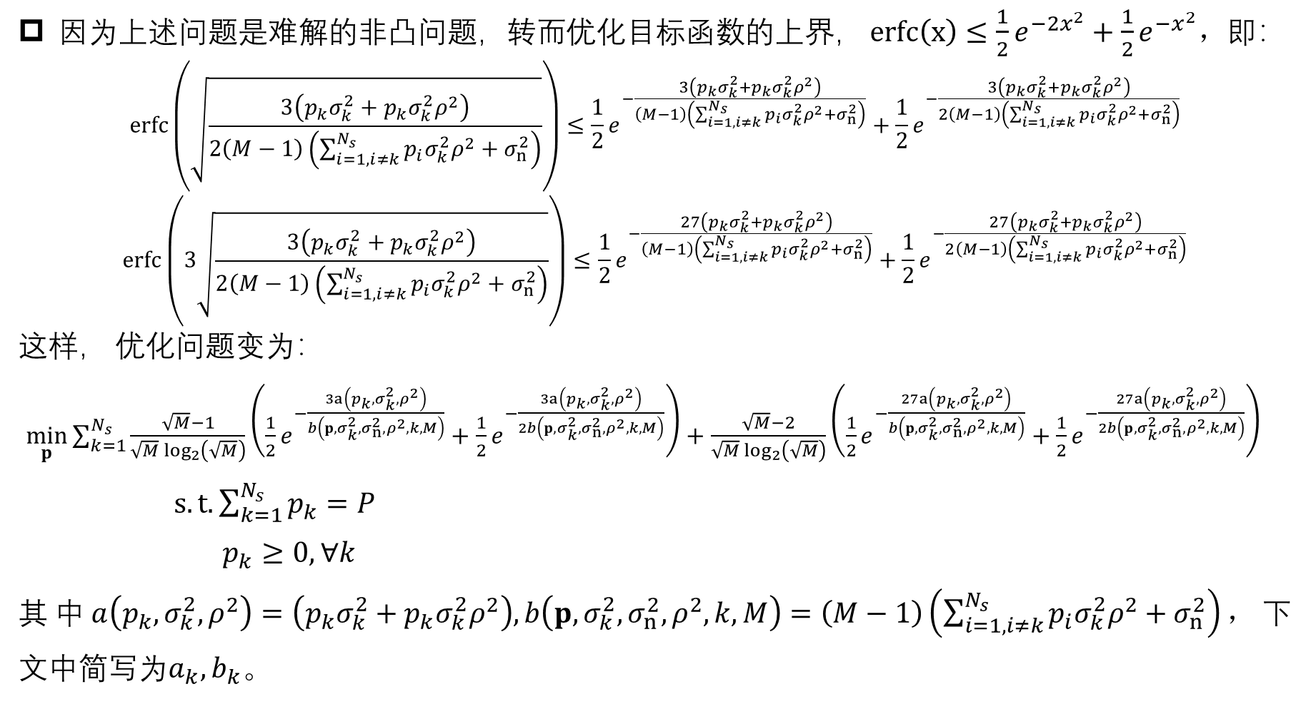
问题求解（BER）
因为上述问题是难解的非凸问题，转而优化目标函数的上界， $erfc\left(x\right)≤\frac{1}{2}e^{−2x^{2}}+\frac{1}{2}e^{−x^{2}}，$即：
$$erfc\left(\sqrt{\frac{3\left(p_{k}σ_{k}^{2}+p_{k}σ_{k}^{2}ρ^{2}\right)}{2\left(M−1\right)\left(\sum_{i=1,i≠k}^{N_{s}}{p_{i}σ_{k}^{2}ρ^{2}}+σ_{n}^{2}\right)}}\right)≤\frac{1}{2}e^{−\frac{3\left(p_{k}σ_{k}^{2}+p_{k}σ_{k}^{2}ρ^{2}\right)}{\left(M−1\right)\left(\sum_{i=1,i≠k}^{N_{s}}{p_{i}σ_{k}^{2}ρ^{2}}+σ_{n}^{2}\right)}}+\frac{1}{2}e^{−\frac{3\left(p_{k}σ_{k}^{2}+p_{k}σ_{k}^{2}ρ^{2}\right)}{2\left(M−1\right)\left(\sum_{i=1,i≠k}^{N_{s}}{p_{i}σ_{k}^{2}ρ^{2}}+σ_{n}^{2}\right)}}$$
$$erfc\left(3\sqrt{\frac{3\left(p_{k}σ_{k}^{2}+p_{k}σ_{k}^{2}ρ^{2}\right)}{2\left(M−1\right)\left(\sum_{i=1,i≠k}^{N_{s}}{p_{i}σ_{k}^{2}ρ^{2}}+σ_{n}^{2}\right)}}\right)≤\frac{1}{2}e^{−\frac{27\left(p_{k}σ_{k}^{2}+p_{k}σ_{k}^{2}ρ^{2}\right)}{\left(M−1\right)\left(\sum_{i=1,i≠k}^{N_{s}}{p_{i}σ_{k}^{2}ρ^{2}}+σ_{n}^{2}\right)}}+\frac{1}{2}e^{−\frac{27\left(p_{k}σ_{k}^{2}+p_{k}σ_{k}^{2}ρ^{2}\right)}{2\left(M−1\right)\left(\sum_{i=1,i≠k}^{N_{s}}{p_{i}σ_{k}^{2}ρ^{2}}+σ_{n}^{2}\right)}}$$
这样， 优化问题变为：
$\min_{p}{\sum_{k=1}^{N_{s}}{\frac{\sqrt{M}−1}{\sqrt{M}\log_{2}\left(\sqrt{M}\right)}\left(\frac{1}{2}e^{−\frac{3a\left(p_{k},σ_{k}^{2},ρ^{2}\right)}{b\left(p,σ_{k}^{2},σ_{n}^{2},ρ^{2},k,M\right)}}+\frac{1}{2}e^{−\frac{3a\left(p_{k},σ_{k}^{2},ρ^{2}\right)}{2b\left(p,σ_{k}^{2},σ_{n}^{2},ρ^{2},k,M\right)}}\right)+\frac{\sqrt{M}−2}{\sqrt{M}\log_{2}\left(\sqrt{M}\right)}\left(\frac{1}{2}e^{−\frac{27a\left(p_{k},σ_{k}^{2},ρ^{2}\right)}{b\left(p,σ_{k}^{2},σ_{n}^{2},ρ^{2},k,M\right)}}+\frac{1}{2}e^{−\frac{27a\left(p_{k},σ_{k}^{2},ρ^{2}\right)}{2b\left(p,σ_{k}^{2},σ_{n}^{2},ρ^{2},k,M\right)}}\right)}}$
$s.t. \sum_{k=1}^{N_{s}}{p_{k}}=P$
$p_{k}≥0,∀k$
其中$a\left(p_{k},σ_{k}^{2},ρ^{2}\right)=\left(p_{k}σ_{k}^{2}+p_{k}σ_{k}^{2}ρ^{2}\right),b\left(p,σ_{k}^{2},σ_{n}^{2},ρ^{2},k,M\right)=\left(M−1\right)\left(\sum_{i=1,i≠k}^{N_{s}}{p_{i}σ_{k}^{2}ρ^{2}}+σ_{n}^{2}\right)，$下文中简写为$a_{k},b_{k}。$

Slide 9
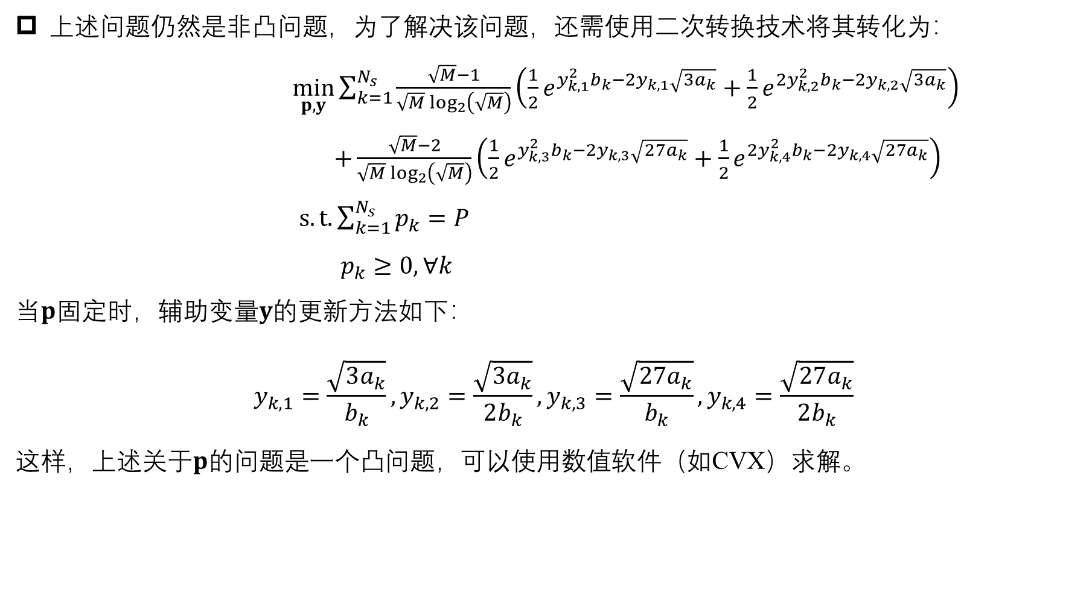
问题求解（BER）
上述问题仍然是非凸问题，为了解决该问题，还需使用二次转换技术将其转化为：
$\min_{p,y}{\sum_{k=1}^{N_{s}}{\frac{\sqrt{M}−1}{\sqrt{M}\log_{2}\left(\sqrt{M}\right)}\left(\frac{1}{2}e^{y_{k,1}^{2}b_{k}−2y_{k,1}\sqrt{3a_{k}}}+\frac{1}{2}e^{2y_{k,2}^{2}b_{k}−2y_{k,2}\sqrt{3a_{k}}}\right)}}$
$+\frac{\sqrt{M}−2}{\sqrt{M}\log_{2}\left(\sqrt{M}\right)}\left(\frac{1}{2}e^{y_{k,3}^{2}b_{k}−2y_{k,3}\sqrt{27a_{k}}}+\frac{1}{2}e^{2y_{k,4}^{2}b_{k}−2y_{k,4}\sqrt{27a_{k}}}\right)$
$s.t. \sum_{k=1}^{N_{s}}{p_{k}}=P$
$p_{k}≥0,∀k$
当$p$固定时，辅助变量$y$的更新方法如下：
$$y_{k,1}=\frac{\sqrt{3a_{k}}}{b_{k}},y_{k,2}=\frac{\sqrt{3a_{k}}}{2b_{k}},y_{k,3}=\frac{\sqrt{27a_{k}}}{b_{k}},y_{k,4}=\frac{\sqrt{27a_{k}}}{2b_{k}}$$
这样，上述关于$p$的问题是一个凸问题，可以使用数值软件（如CVX）求解。

Slide 10
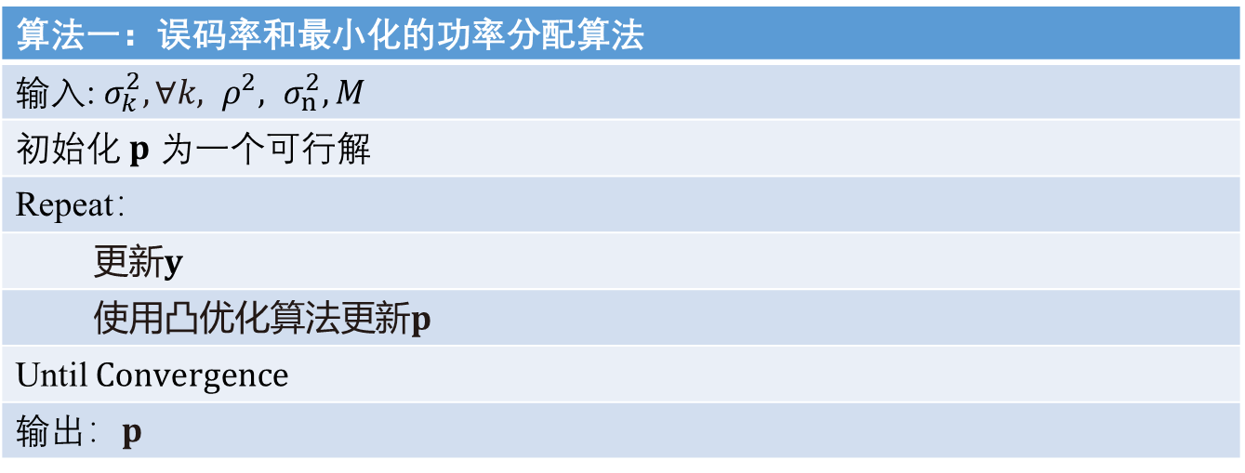
问题求解
算法一：误码率和最小化的功率分配算法
输入: $σ_{k}^{2},∀k, ρ^{2}, σ_{n}^{2},M$
初始化 $p$ 为一个可行解
Repeat：
更新$y$
使用凸优化算法更新$p$
Until $Convergence$
输出：$p$

Slide 11

形成问题（MSE）
第$i个$用户的MSE为：
$${MSE}_{i}=p_{i}q_{i}σ_{i}^{2}−2\sqrt{p_{i}}\sqrt{q_{i}}σ_{i}+1+q_{i}σ_{i}^{2}\sum_{j=1}^{N_{s}}{p_{j}}ρ^{2}+σ_{n}^{2}q_{i}$$
只考虑发送端预编码，在接收端设置$q_{k}=\frac{1}{p_{k}σ_{k}^{2}},∀k$。
优化问题的目标是最小化最大的MSE，即：
$\min_{p}{\max_{i}{\frac{1}{p_{i}}Pρ^{2}+σ_{n}^{2}\frac{1}{p_{i}σ_{k}^{2}}}}$
$s.t. \sum_{k=1}^{N_{s}}{p_{k}}=P$
$p_{k}≥ε,∀k$
其中， $p={\left[p_{1},p_{2},⋯,p_{N_{s}}\right]}^{T}，ε>0是$一个极小值。

